Slide 1
DDD + CQRS: DEU MATCH!!
O QUE É, COMO APLICAR E PRA QUÊ APLICAR?

Slide 2


Érik thiago
Formado em Análise e Desenvolvimento de Sistemas. Brinca de tocar violão e guitarra. Adora C#, Azure, ASP.NET(CORE) e tecnologias que mudam o mundo para melhor.
4 anos de XP na área de desenvolvimento.
Dev .Net/Angular na Quatto Tecnologia
https://www.linkedin.com/in/erikthiago/
https://medium.com/@erikthiago
Notes:
Explicar o que é o Medium

Slide 3
"Arquitetura de software não é apenas usar DDD, MVC, QO = Qualquer Outro. É um conjunto entre eles, boas práticas e entendimento correto do negócio. Sem um desses, não é arquitetura e sim bagunça."
Thiago, erik.

Slide 4
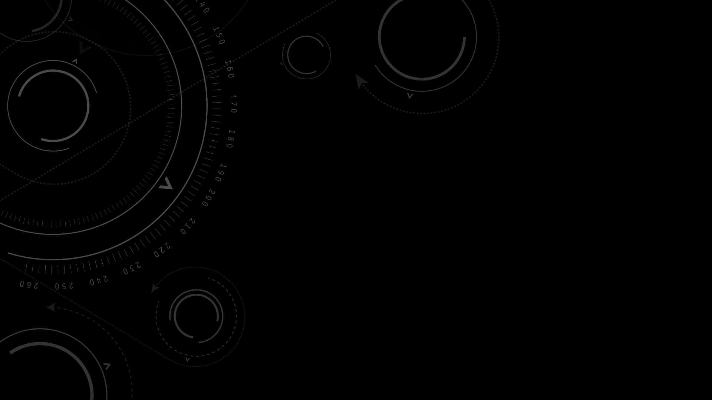
Arquitetura de software
Casamento entre os requisitos e o produto final de software
Quando bem sucedida aguenta sem prblemas as inevitáveis mudanças
Escalabilidade, Manutenbilidade e Sustentabilidade
Se não for bem feita, você terá dor de cabeça

Slide 5

Arquitetura de software
Escalabilidade, manutenabilidade e Sustentabilidade

Slide 6
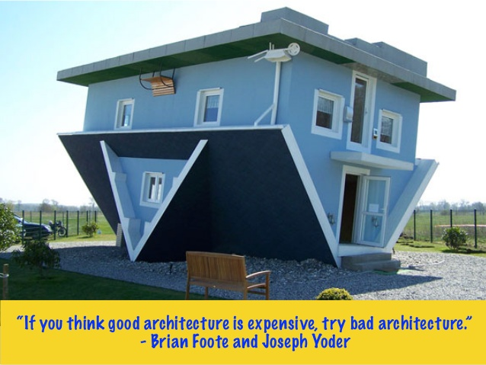
Arquitetura de software
Orientada a cebola: só de olhar dá vontade chorar

Slide 7

Arquitetura de software
Faça somente uma vez. Faça do jeito certo. Assim você evita retrabalho

Slide 8

Porque usar DDD e cqrs?
Organização do projeto
Suporta mudanças bruscas de requisites
Manutenabilidade facilitada
Força a usar de boas práticas de desenvolvimento
Sustentabilidade

Slide 9
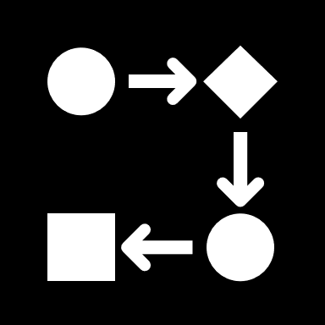
DDD – O QUE É ISSO?
DOMAIN-DRIVEN DESIGN
Em PT-BR é: Desenvolvimento Orientado à Domínio
Abordagem de desenvolvimento de software (padrão)
Independe de tecnologia

Slide 10
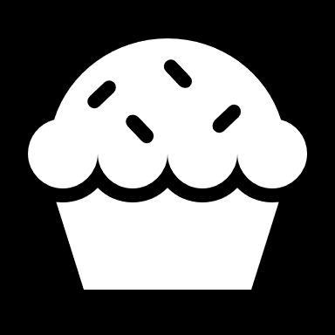
DDD e a separação em camadas
DDD consiste em separar em camadas o projeto
Cada camada tem sua própria responsabilidade
Entidades não anêmicas
Desenvolver o software com foco no negócio
Linguagem ubíqua
Notes:
Fazer a analogia ao bolo. Cada camada tem sua função. Explicar o que é linguagem ubíqua: a mesma do negocio do cliente. Usando termos do negócio em questão.

Slide 11

ENTIDADES ANÊMICAS?
São entidades que tem somente (gets e sets)
Não se validam
Permitem corrupção de código
Notes:
Explicar o que é a corrupção de código = instancia a classe e altera o valor de alguma propriedade a qualquer momento. Para evitar isso, coloca o set privado e força o preenchimento da propriedade pelo constructor ou cria um método pra isso.

Slide 12

Mapear no banco: isso é importante!
Ao utilizar ORMs (EF6, EF Core, Nhibernate…) Podemos poluir nosso Código
Evitar a dependência de um framework específico
Criar maps das entidades na camada de infra (de preferência)
Notes:
Explicar o que são maps

Slide 13

AS CAMADAS SÃO LEGAIS, MAS….
Não se empolgue
A dificuldade de entendimento será maior
A complexidade aumenta
As entidades devem se auto-validar, porém, nem tudo
Notes:
Falar do projeto que fiz com o Paullus em que usamos DDD e criamos vários métodos para alterar cada propriedade

Slide 14
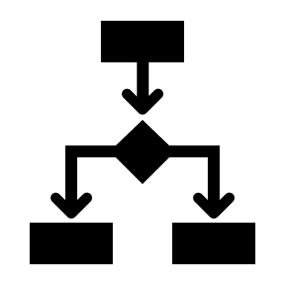
CQRS – O QUE É ISSO?
COMMAND QUERY RESPONSIBILITY SEGREGATION
Em PT-BR é: Separar a responsabilidade de escrita e leitura
Abordagem de desenvolvmento de software (padrão)
Independe de tecnologia

Slide 15

CQRS – ONDE USAR?
O principal motivo é: um cenário crítico onde existem vários usuários usando a aplicação
Caso de menos complexidade também

Slide 16
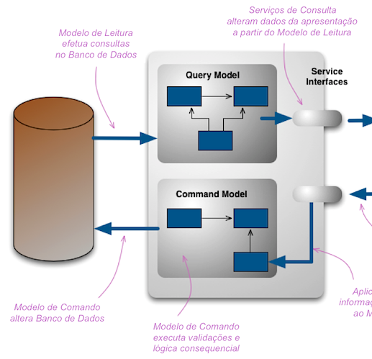
Por dentro DO CQRS

Slide 17

CQRS – COMMANDS?
Representam a intenção (CriarNovaEscolaCommand, por exemplo)
São praticamente a mesma coisa que as entidades
Contém validações de dados

Slide 18

CQRS – COMMAND HANDLER?
Detém todas as operações de alteração, criação e exclusão de uma entidade
É assíncrono
Detém as regras de negócio
Aqui se encaixam “Events”
Retornam um evento de sucesso ou falha
A interação com a interface é: receber os dados a serem escritos
Notes:
Explicar de forma suscinta como funciona com o projeto aberto.

Slide 19
CQRS – COMMAND HANDLER?
Pode conter regras de envio de e-mail, sincronização com bancos que serão somente de leitura
Verificar perfis de usuário
Notes:
Explicar de forma suscinta como funciona com o projeto aberto.

Slide 20

CQRS – query?
Mais simples do que os Commands e CommandHandler
Interação com a interface é: serve para recuperar os dados do banco para a tela do usuário
É síncrona
Pode ser usada para bancos NoSQL e SQL
Poder ser usado no mesmo banco de dados dos Commands
PODE SER QUE TENHA LATÊNCIA DE DADOS
Notes:
Explicar o que é a latência de dados: O dado foi cadastrado, porém, ainda não foi atualizado na exibição. Isso acontece quando se tem dois bancos de dados. O que são NoSQL.

Slide 21
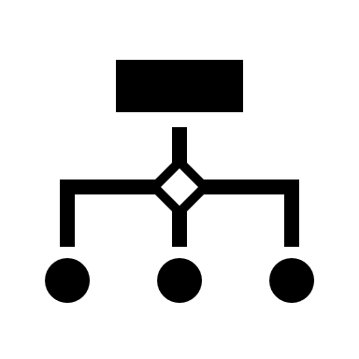
CQRS – Events?
Rotinas que são chamadas após alguma regra ter sido satisfeita ou não
Envio de e-mail
Atualização de informação

Slide 22

CQRS – filas?
Sim, existem filas aqui também
São filas de execuções ou mensageria que são executadas durante os eventos
Cada um aguarda sua vez
Mediatr (C#) e RabbitMQ
Notes:
Mediatr e RabbitMQ são soluções que podem ajudar a gerenciar as filas

Slide 23

BORA DO PRO CÓDIGO

Slide 24
Referências
DDD
https://www.lambda3.com.br/2017/10/desmistificando-o-ddd/
https://www.eduardopires.net.br/2016/08/ddd-nao-e-arquitetura-em-camadas/
http://www.macoratti.net/11/05/ddd_liv1.htm?source=post_page---------------------------
CQRS
https://www.eduardopires.net.br/2016/07/cqrs-o-que-e-onde-aplicar/
https://cqrs.files.wordpress.com/2010/11/cqrs_documents.pdf
https://pt.stackoverflow.com/questions/181688/o-que-%C3%A9-cqrs-e-como-implementar#targetText=Command%20Query%20Responsibility%20Segregation%2C%20ou,para%20escrita%20de%20dados%2C%20respectivamente.
https://docs.microsoft.com/en-us/previous-versions/msp-n-p/dn568103(v=pandp.10)
https://antoniofcastro.blogspot.com/2015/01/cqrs.html
https://www.infoq.com/br/news/2011/11/cqrs/
https://docs.microsoft.com/pt-br/dotnet/architecture/microservices/microservice-ddd-cqrs-patterns/apply-simplified-microservice-cqrs-ddd-patterns
ARQUITETURA DE SOFTWARE
https://msdn.microsoft.com/pt-br/hh144976.aspx
Imagem da casa
https://www.google.com/url?sa=i&source=images&cd=&ved=2ahUKEwjM4u75oKbkAhUkGbkGHVJDBkkQjRx6BAgBEAQ&url=https%3A%2F%2Fpt.slideshare.net%2Fsgganesh%2F8-best-quotes-on-software-architecture%2F4&psig=AOvVaw0REla7CvG9XtpAFsIZQSNo&ust=1567105472871939

Slide 25

Troca de idéias
VAMOS CONVERSAR!!!

Slide 26
OBRIGADO
Nos VEMOS PELO MERCADO!
Me acompanhe nas redes!!
https://www.linkedin.com/in/erikthiago/
https://medium.com/@erikthiago

